Slide 1
Секция 1: «Лучшие практики развития финансовой культуры в системе общего и среднего профессионального образования»
Всероссийская научно-практическая конференция
«Формирование финансовой культуры в условиях цифровизации:
смыслы, практики, результаты»
Москва
2025

Slide 2
Тема: «Длительная образовательная финансово-экономическая игра для детей старшего дошкольного возраста «Город мастеров» па Номинация: «Лучшее методическое обеспечение реализации программы по финансовой грамотности»
Всероссийская научно-практическая конференция
«Формирование финансовой культуры в условиях цифровизации:
смыслы, практики, результаты»
Сивицкая Анастасия Владимировна, старший воспитатель МБДОУ «ЦРР-ДС №32», г. Братск
Шут Наталья Леонидовна, педагог дополнительного образования МБДОУ «ЦРР-ДС №32» г. Братск
Москва
2025

Slide 3
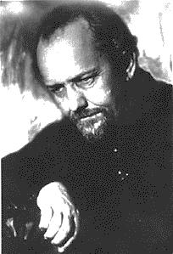
«Длительная образовательная финансово-экономическая игра для детей старшего дошкольного возраста «Город мастеров»
«…ребенок должен играть,
даже когда делает серьезное дело.
Вся его жизнь - это игра».
А. С. Макаренко
Термин «длительная игра» ввел в педагогическую литературу Иннокéнтий Николáевич Жу́ков (1875 - 1948)
— знаменитый скульптор-самоучка, педагог-новатор, литератор, видный деятель скаутского движения в Российской империи.
Термин «Длительная образовательная игра» впервые был употреблен в программе «Школа нового поколения».

Slide 4
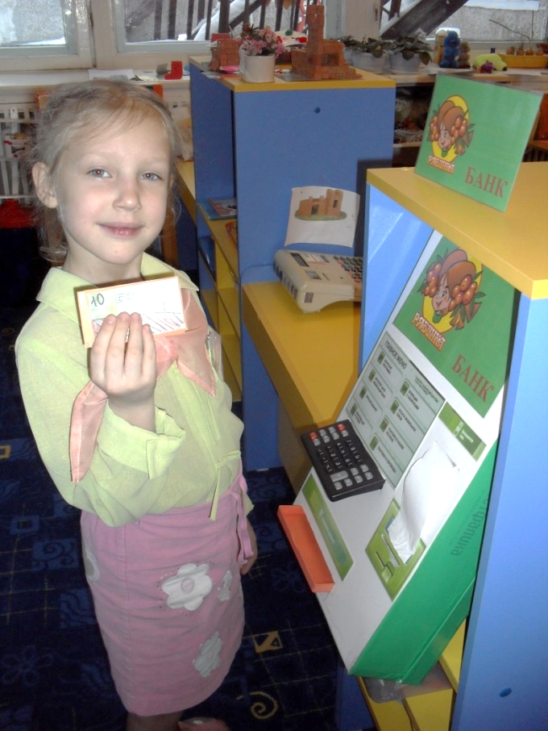
Длительная образовательная финансово-экономическая игра для детей старшего дошкольного возраста «Город мастеров»
«Длительная образовательная финансово-экономическая игра для детей старшего дошкольного возраста «Город мастеров»
Основная цель игры - формирование у дошкольников практических навыков принятия финансово-экономических решений, через моделирование различных жизненных ситуаций в игровой деятельности.
Этапы организации игры:
Творческие мастерские
«Города мастеров»
1. Знакомство с правилами игры и выбор мастерской
2. Организация работы мастерской и знакомство с профессиями;
3. Подготовка к познавательно-игровому событию «Ярмарка»;
4. Организация Ярмарки и подведение итогов.
Пищевая фабрика
Театральная студия
Фабрика игрушек
Мини-типография
Рекламная и полиграфическая продукция
Муляжи
продуктов и кондитерских изделий
Производство товаров
Город мастеров
Оказание услуг
Игры
и
игрушки
Театральные постановки

Slide 5
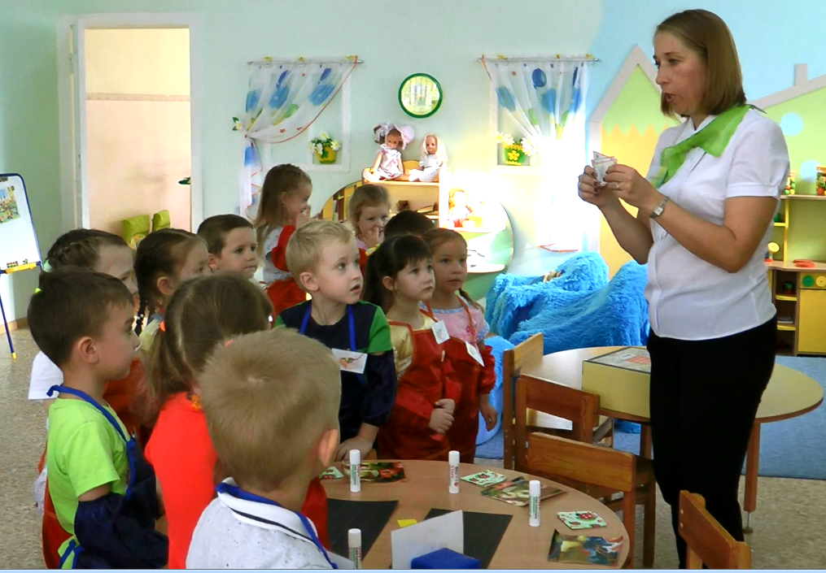
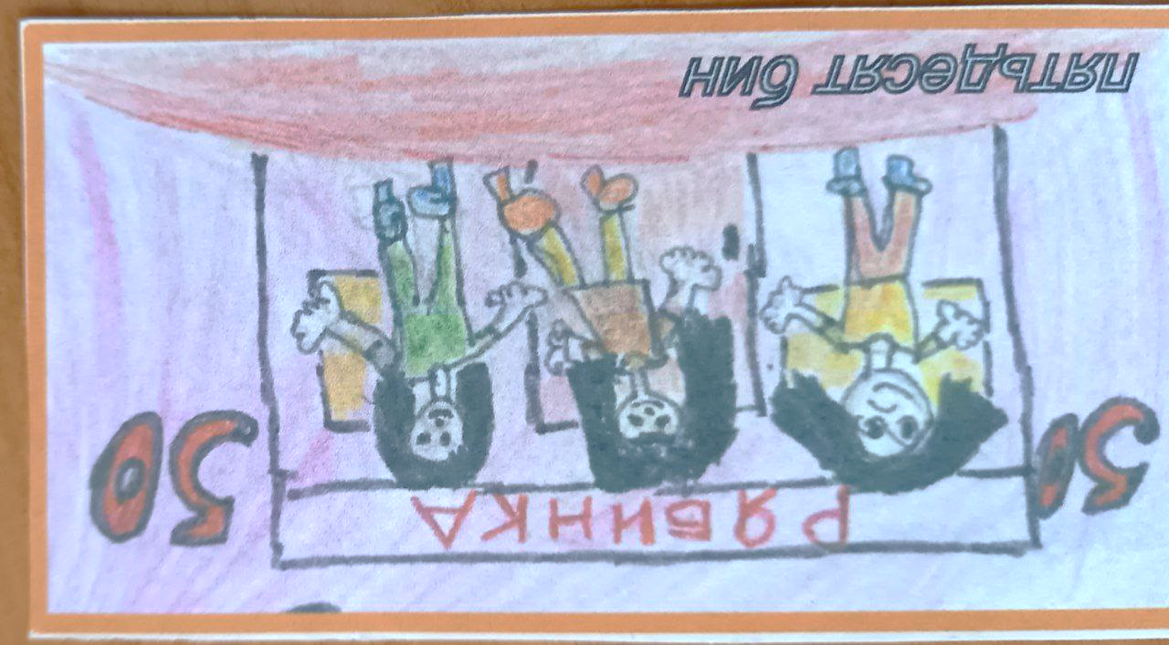
«Длительная образовательная финансово-экономическая игра для детей старшего дошкольного возраста «Город мастеров»
1 этап. Выбор мастерской и знакомство с правилами игры
Игровая валюта
«Города мастеров» - Бин
Правила игры «Город мастеров»
Открыть мастерскую в группе
Произвести продукцию / оказать услуги
Реализовать продукцию на Ярмарке / оказать услуги
Заработать 200 бинок
Обменять заработок на поощрение
Игровая мотивация
Строительство города мастеров
Помощь герою в организации бизнеса
Подготовка к Ярмарке

Slide 6
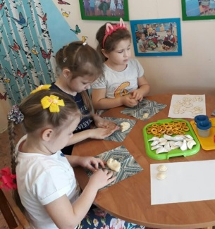
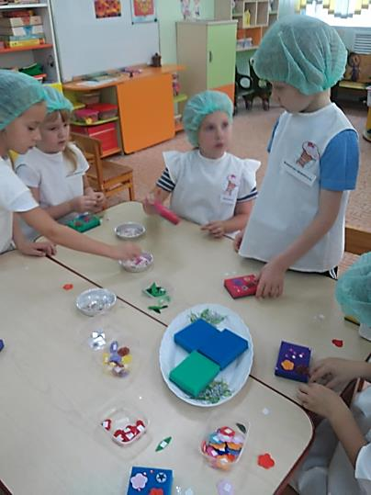
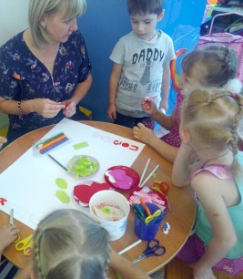
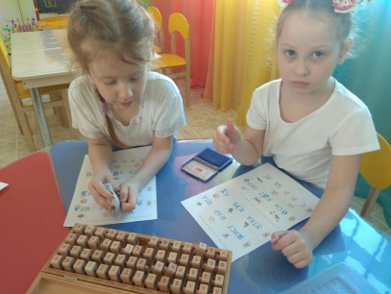
2 этап. Организация работы мастерской и знакомство с профессиями
«Длительная образовательная финансово-экономическая игра для детей старшего дошкольного возраста «Город мастеров»
Пищевая фабрика «Ромашка»
Направление деятельности мастерской | Перечень профессий
Изготовление из соленого теста и бросового материала муляжей продуктов и кондитерских изделий для с/р игры «Магазин» | Повар, пекарь, кондитер, технолог пищевого производства, лепщик пельменей
Мини-типография «Семицветик»
Направление деятельности мастерской | Перечень профессий
Изготовление рекламной и полиграфической продукции: открытки, афиши, книжки-малышки, билеты. Услуги по ремонту книг | Наборщик текста, художник-иллюстратор, переплетчик, брошюровщик, дизайнер

Slide 7
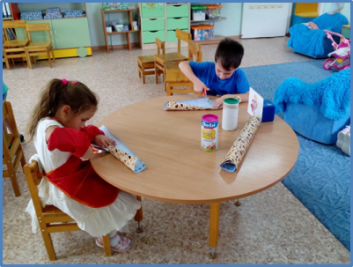
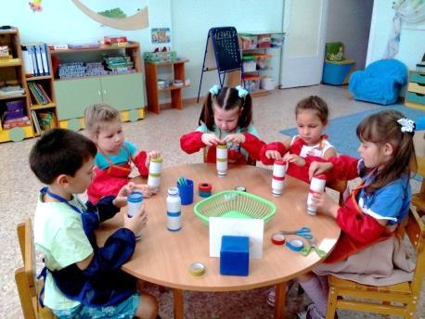
2 этап. Организация работы мастерской и знакомство с профессиями
«Длительная образовательная финансово-экономическая игра для детей старшего дошкольного возраста «Город мастеров»
Фабрика игрушек «Одуванчик»
Направление деятельности мастерской | Перечень профессий
Изготовление настольных игр, игрушек из картона и бросового материала | Художник-дизайнер, раскройщик, мастер-изготовитель, кладовщик
Театральная студия «Радуга»
Направление деятельности мастерской | Перечень профессий
Подготовка театральных постановок, изготовление декораций и элементов костюма | Актер/актриса, режиссер, звукорежиссер, гример, костюмер

Slide 8
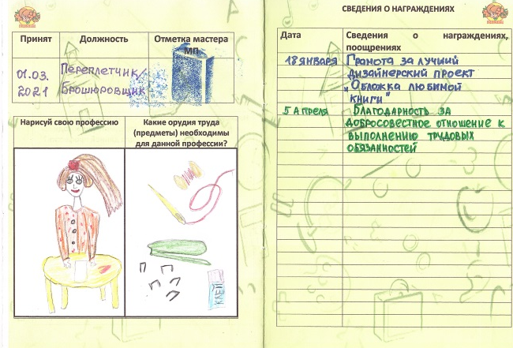
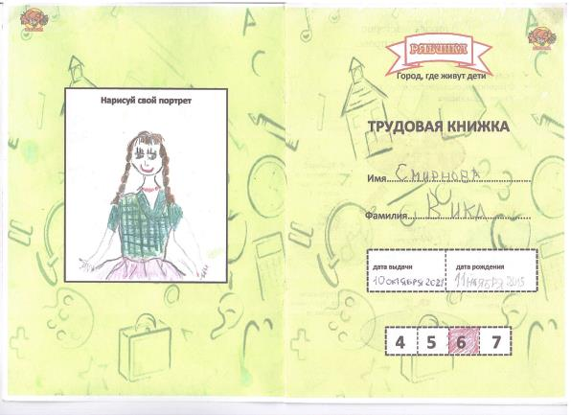
Варианты оформления трудовых книжек
«Длительная образовательная финансово-экономическая игра для детей старшего дошкольного возраста «Город мастеров»
«Трудовая книжка»
- это своеобразный инструмент для фиксации результатов продвижения ребенка в игре и отражения его отношения к той или иной профессии
В «Трудовой книжке»:
Размещается классификатором профессий - перечень профессий (игровых ролей), которые может осваивать ребенок в мастерской
Делаются традиционные записи, о том, какого числа и на какую должность принят воспитанник
Воспитанник может изобразить человека данной профессии и нарисовать орудия труда, которые ему будут необходимы.
Воспитанник может выполнять творческие задания, связанные с освоением определенной профессии
Фиксируются сведения о награждении и поощрении

Slide 9
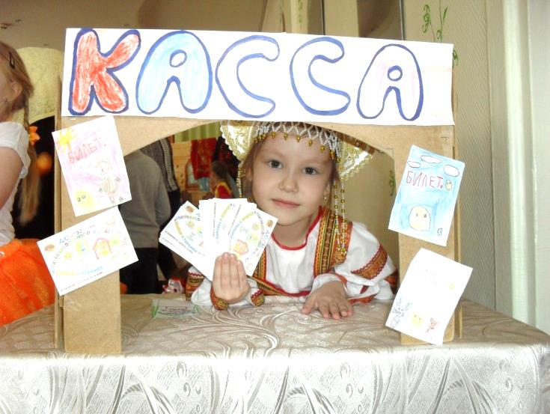
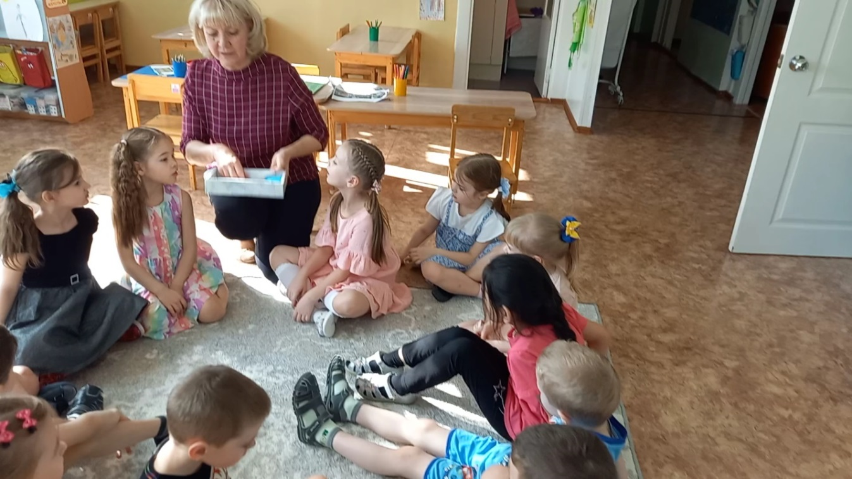
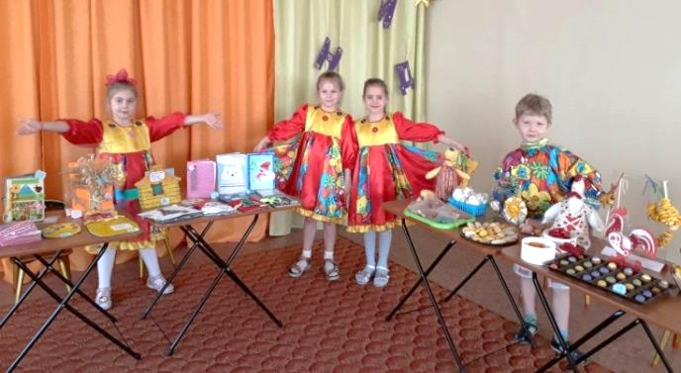
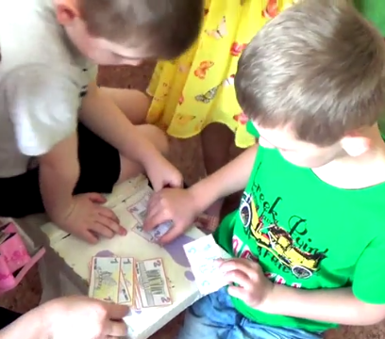
«Длительная образовательная финансово-экономическая игра для детей старшего дошкольного возраста «Город мастеров»
3 этап. Подготовка к познавательно-игровому событию «Ярмарка»
При подготовке к Ярмарке
педагог совместно с детьми:
оценивают товар, обращая внимание на его качество
распределяют роли: продавец, кассир, покупатели
продумывают рекламу товара и оформляют прилавок
подсчитывают накопленную сумму
определяют сумму, которою можно потратить
составляют список покупок.

Slide 10
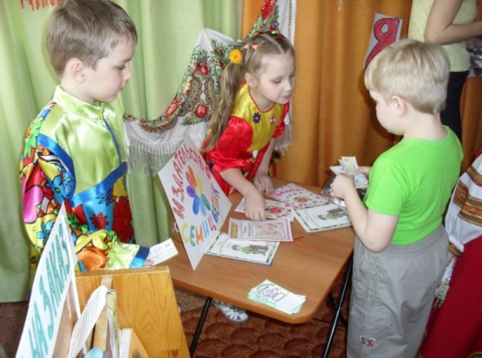
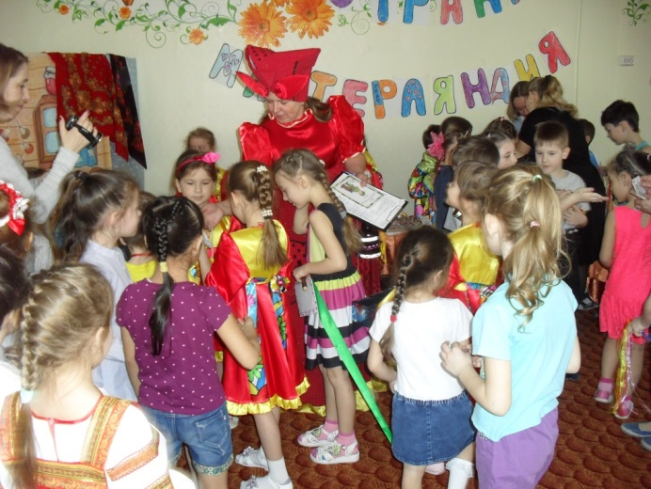
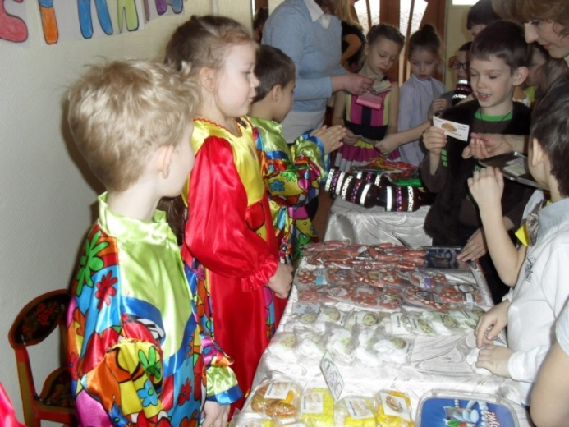
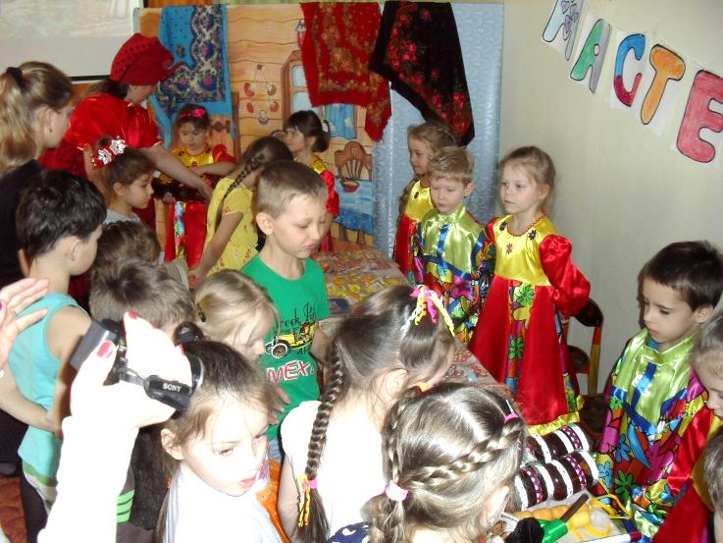
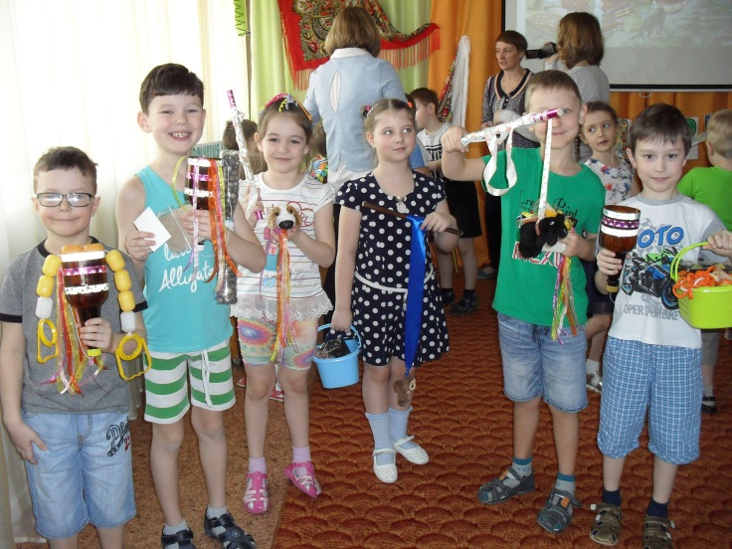
«Длительная образовательная финансово-экономическая игра для детей старшего дошкольного возраста «Город мастеров»
4 этап. Организация Ярмарки и подведение итогов
Ярмарка - является эмоционально ярким и долгожданным событием для воспитанников, на котором встречаются все участники игры и происходит реализация продукции за игровые деньги – «бинки».
При подведении итогов Ярмарки
педагог совместно с детьми:
Подсчитывают сумму заработка
Подсчитывают потраченную сумму
Обсуждают целесообразность покупок
Определяют стратегию для следующей Ярмарки.

